Slide 1
https://HDDA.ru/BVI_SlideONE_ Privetvie.pptx
«Безопасность в интернете»
Или же «БВИ»
Автор проекта: Хорев Даниил 9Б класса
Руководитель проекта: Тур Светлана Николаевна
2022 год
Г. Выборг

Slide 2
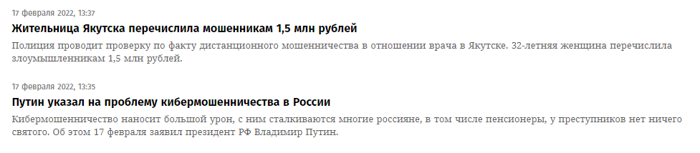
Мошенничество, поддельные сайты и многое другое
Новости
https://HDDA.ru/BVI_SlideTHREE_Actualnost.pptx
Актуальность БВИ в наше время

Slide 3
https://HDDA.ru/BVI_SlideTHREE_Chel_Proekta.pptx
Цели проекта БВИ
Повышения интернет-грамотности
Формирование пособия для обучения
Создание средства проверки знаний

Slide 4
https://HDDA.ru/BVI_SlideFOur _Otape_rabote.pptx
Этапы работы над проектом БВИ
Выяснение в каком виде будет проект
Поиск платформы для создания проекта
Создание теории для проекта
Формирование теста на основе теории

Slide 5
https://HDDA.ru/BVI_SlideFive _Otape_rabote.pptx
Этапы работы над проектом БВИ
Создание макета внешнего вида проекта
Реализация программной части
Добавления дополнительных функций
Завершающая сборка проекта

Slide 6
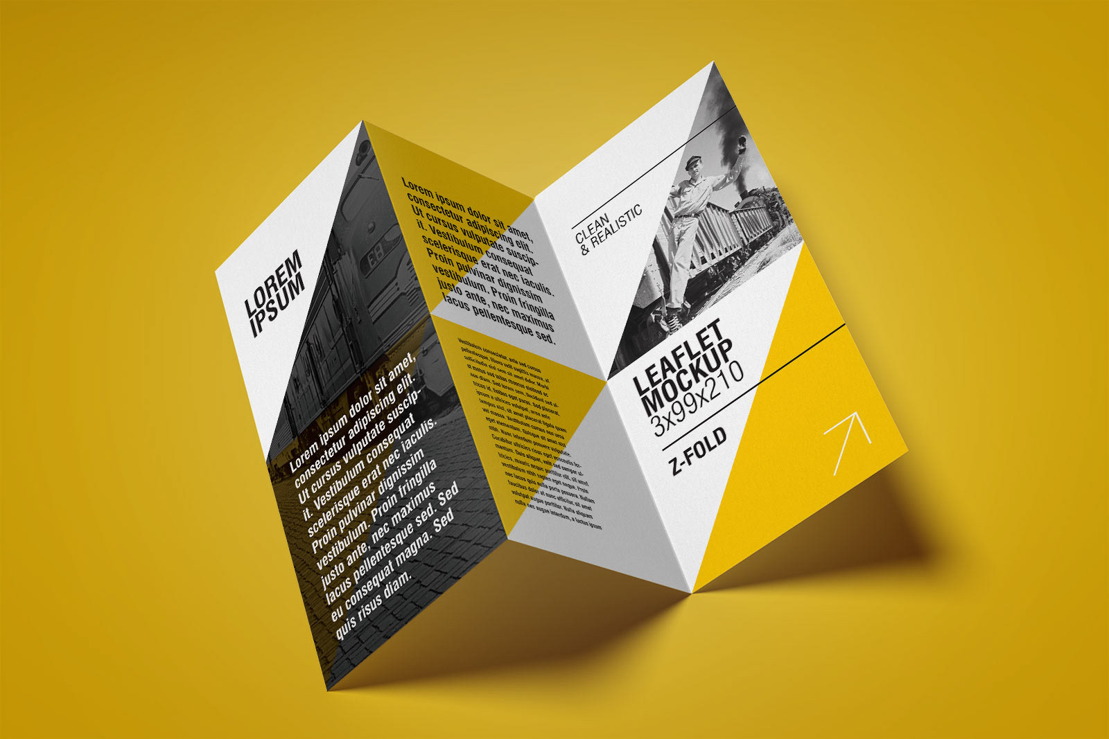
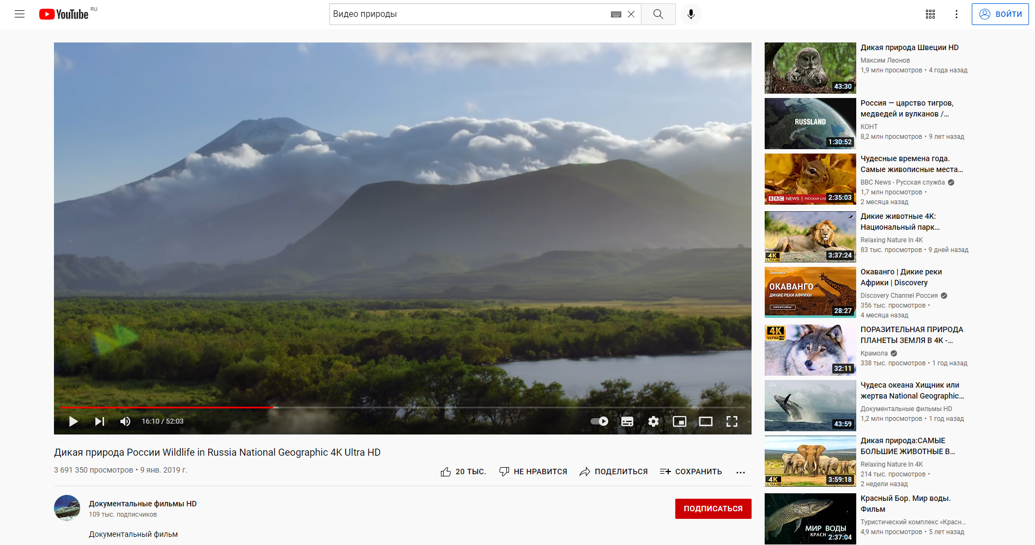
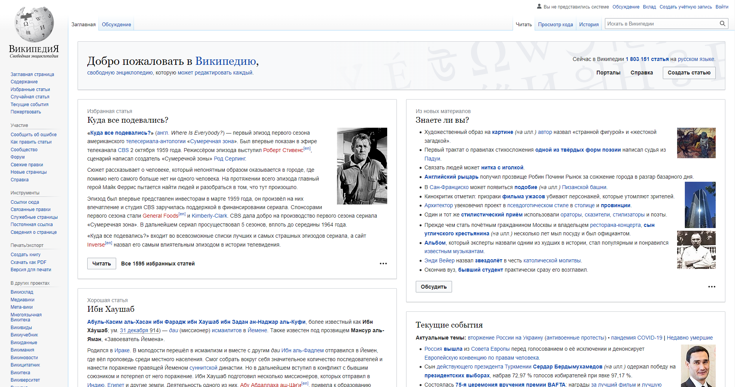
Brochure.jpg
www.youtube.com
Визуальная информация
Видео и аудио информация
https://HDDA.ru/BVI_SlideSIX _Sposob.pptx
Какой самый эффективный способ подачи
информации?
ru.wikipedia.org
Текстовая информация

Slide 7
https://HDDA.ru/BVI_SlideSeven _Vid.pptx
В каком виде создать БВИ?
Статья?
Брошюра?
ПРОГРАММА!
Презентация?
Видео?

Slide 8
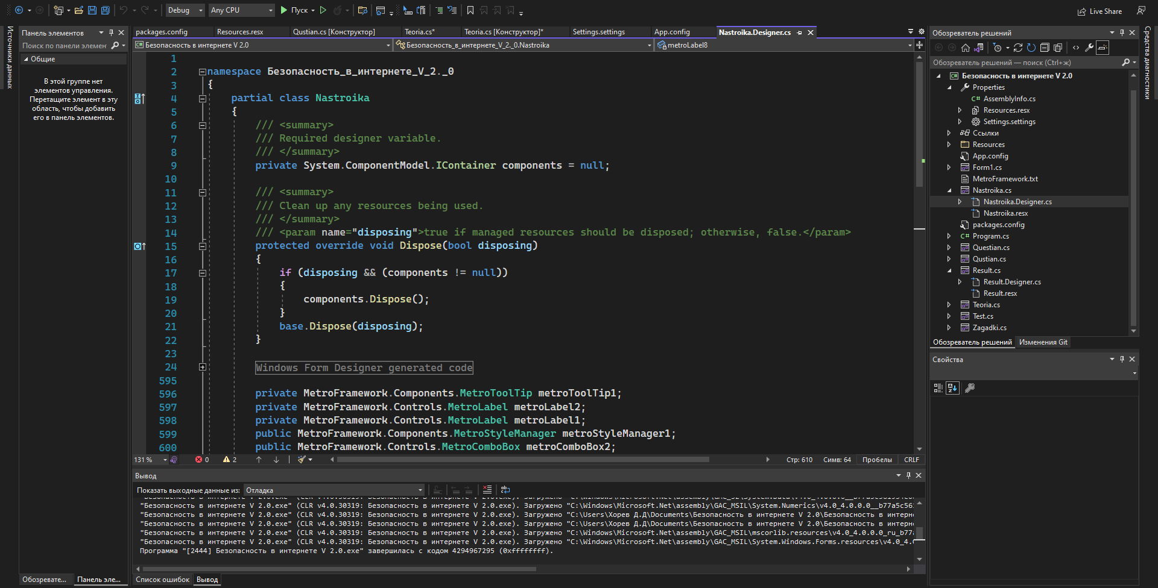
Visual Studio
https://HDDA.ru/BVI_SlideEIGHT_C_VISual_Strudio .pptx
Где и на каком языке разрабатывать программу БВИ?
Язык программирования:
Среда разработки:

Slide 9
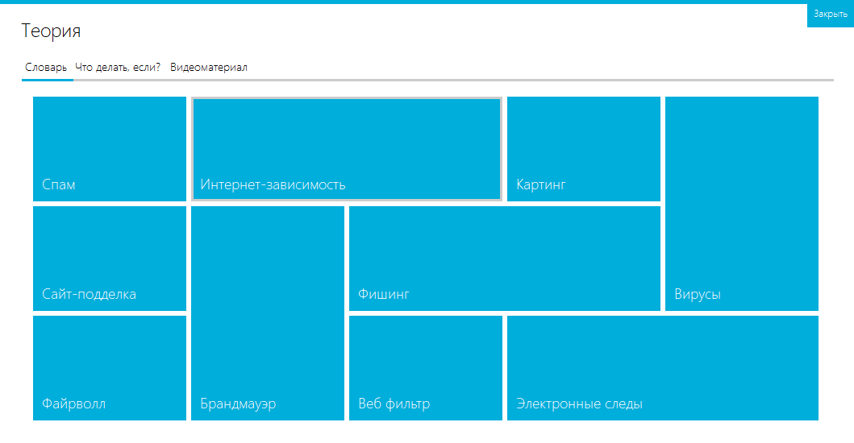
https://HDDA.ru/BVI_SlideNine_Teoria.pptx
Разработка теоретической части проекта

Slide 10
https://HDDA.ru/BVI_SlideTEN_Algoritm_Termine.pptx
в
Алгоритм проверки терминов и понятий
Начало
Конец
Находим понятие
Вставляем понятие в теорию
Понятие противоречит информации из других источниках?
Руководитель проекта подтвердил что понятие верное?
Нет
Да
Нет
Да

Slide 11
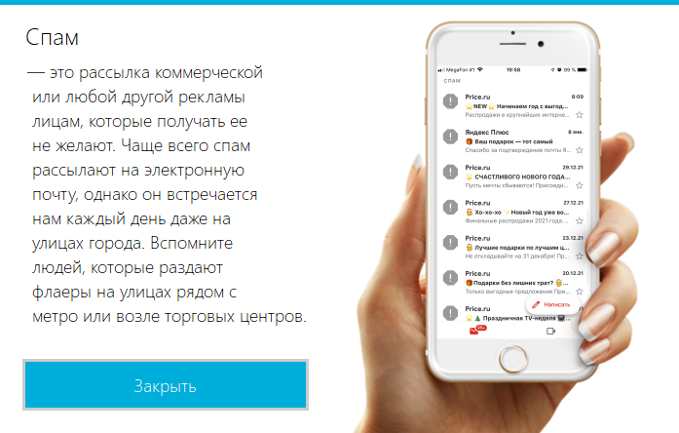
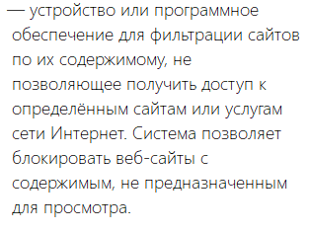
https://HDDA.ru/BVI_SlideELEVEN _PravAlg1t.pptx
в
Начало
Конец
Вставляем понятие в теорию
Находим понятие
Понятие противоречит информации из других источниках?
Руководитель проекта подтвердил что понятие верное?
Нет
Нет
Да
Да
https://HDDA.ru/BVI_SlideELEVEN _PravAlgt2.pptx
Рассмотрения НЕПРАВИЛЬНОГО понятия о
«Спам»

Slide 12
https://HDDA.ru/BVI_SlideTWELVE _APravAlf.pptx
в
Начало
Конец
Вставляем понятие в теорию
Находим понятие
Понятие противоречит информации из других источниках?
Руководитель проекта подтвердил что понятие верное?
Нет
Нет
Да
Да
https://HDDA.ru/BVI_SlideTWELVE_PRAValg1.pptx
Рассмотрения ПРАВИЛЬНОГО понятия о
«Спам»

Slide 13
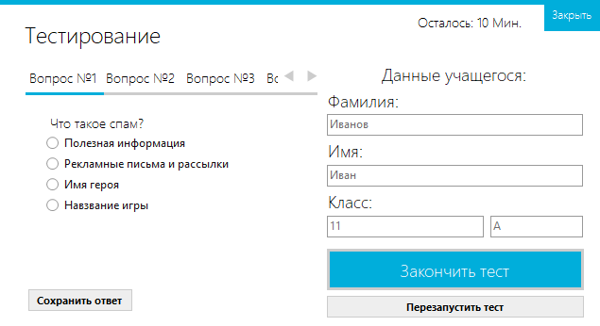
https://HDDA.ru/BVI_SlideFOUR _Actualnoct.pptx
Формирование тестовой части БВИ

Slide 14
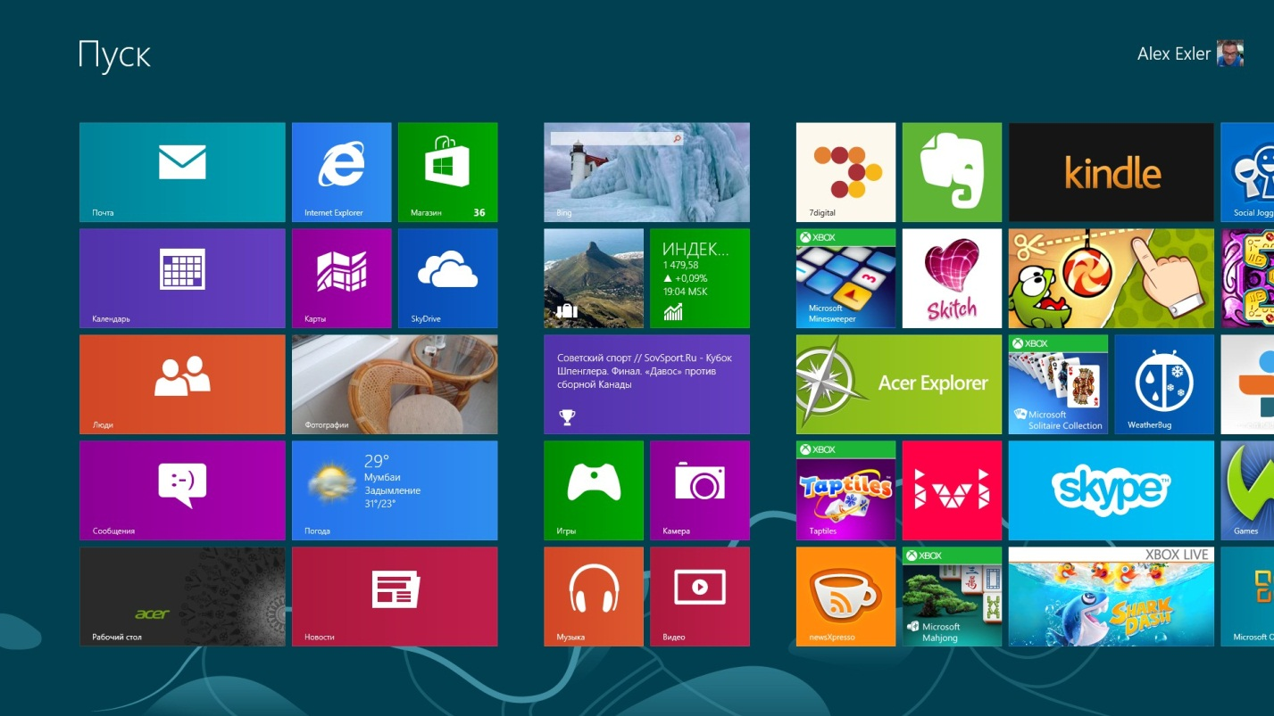
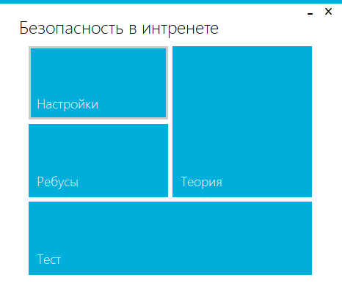
Windows 8
https://HDDA.ru/BVI_SlideFOUR _Actualnoct.pptx
Создание внешнего вида программы при помощи Visual Studio
В это
Из этого

Slide 15
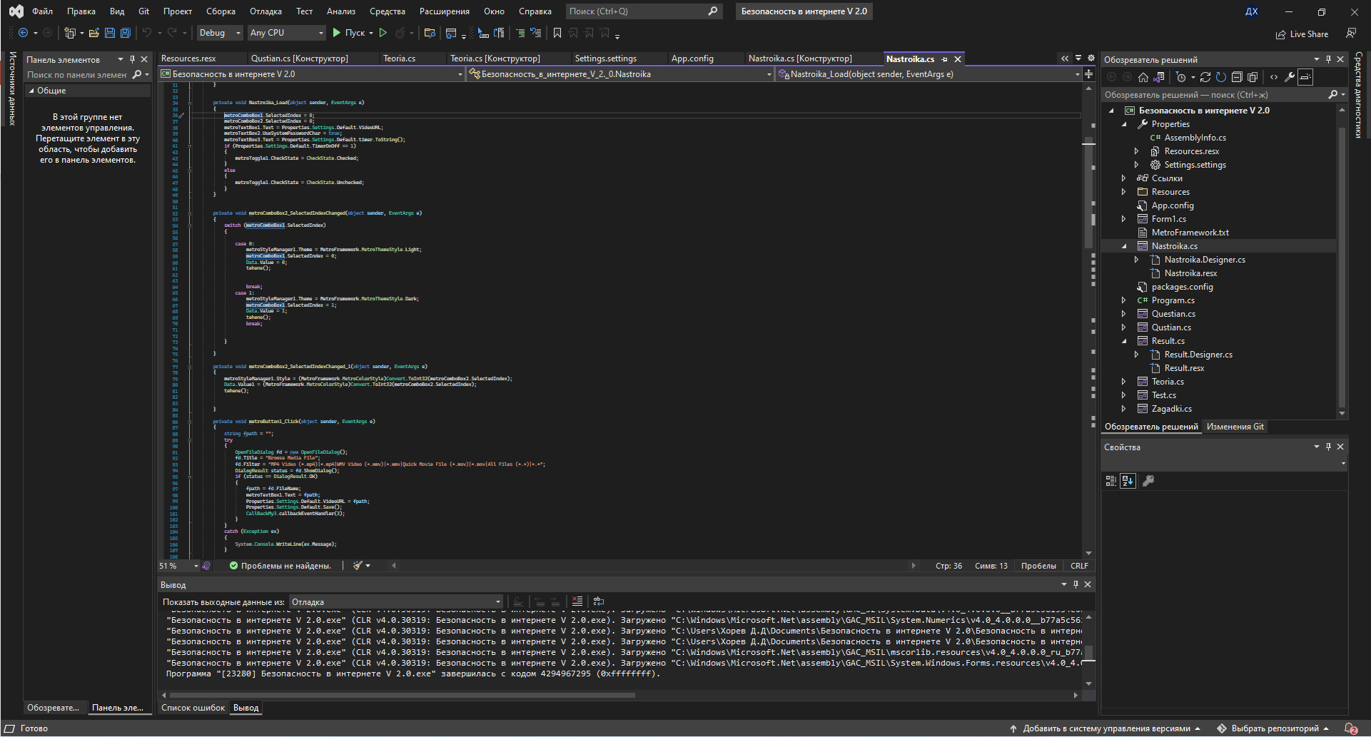
Реализация программной части проекта БВИ

Slide 16
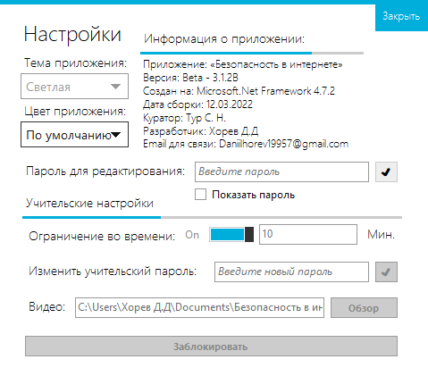
https://HDDA.ru/BVI_SlideTHREE_Chel_Proekta.pptx
История дополнения функцией
Персонализация
Безопасность
Многофункциональность

Slide 17
https://HDDA.ru/BVI_SlideFOUR _Actualnoct.pptx
Вид «БВИ»
в
окончательном варианте

Slide 18
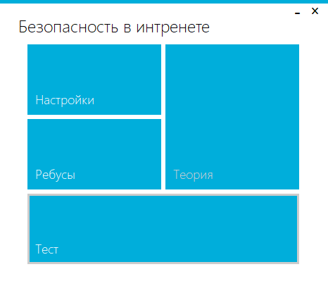
https://HDDA.ru/BVI_SlideFOUR _Actualnoct.pptx
Главное
Меню

Slide 19
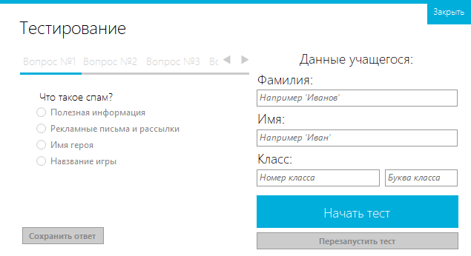
https://HDDA.ru/BVI_SlideFOUR _Actualnoct.pptx

Slide 20
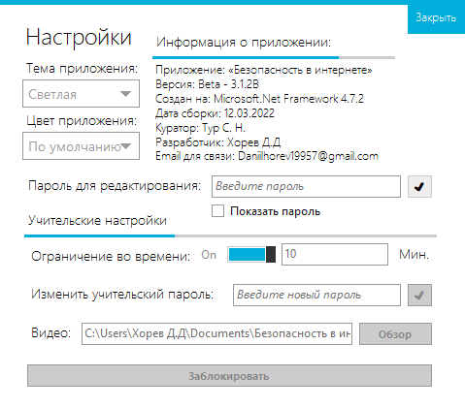
https://HDDA.ru/BVI_SlideFOUR _Actualnoct.pptx
Настройки

Slide 21
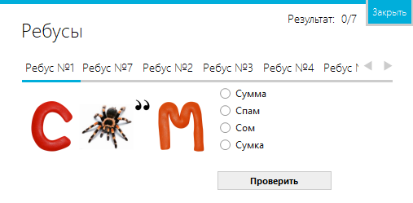
https://HDDA.ru/BVI_SlideFOUR _Actualnoct.pptx

Slide 22
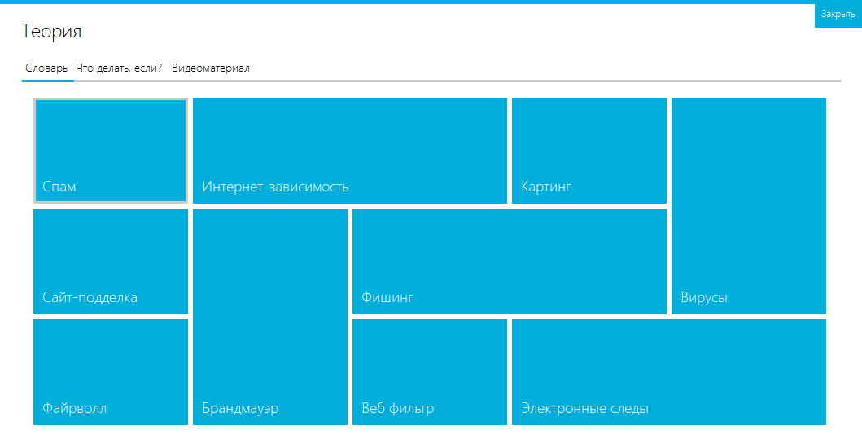
https://HDDA.ru/BVI_SlideFOUR _Actualnoct.pptx

Slide 23
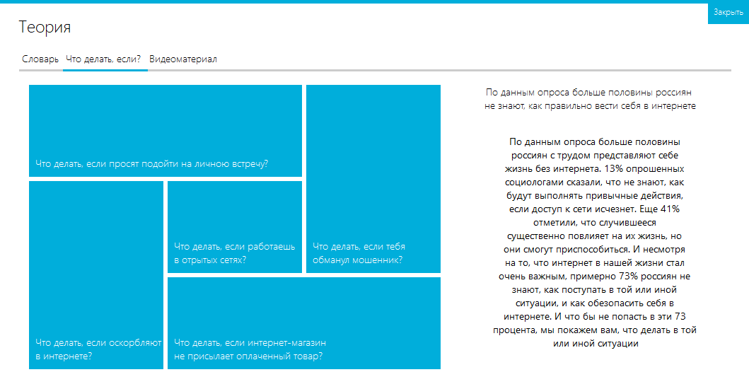
https://HDDA.ru/BVI_SlideFOUR _Actualnoct.pptx

Slide 24
https://HDDA.ru/BVI_SlideFOUR _Actualnoct.pptx

Slide 25
https://HDDA.ru/BVI_SlideFOUR _Actualnoct.pptx
Заключение

Slide 26
https://HDDA.ru/BVI_SlideFOUR _Actualnoct.pptx
Задаём вопрос другому ученику
Алгоритм проверки правильного сформулированного вопроса
Начало
Да
Ученик ответил на вопрос?
Нет
Формулирование вопроса основываясь на теорию
Вставляем вопрос в тест
Задаём вопрос ученику
Ученик ответил на вопрос?
Да
Конец
Нет

